Slide 1
V8
Vecka 8
M09
Ritningar
M10
Hållkrets
ELTEKNIK OCH ELLÄRA · 45 YH-POÄNG · VECKA 8
Ritningar och hållkrets
Modul 9 + modul 10 · samma kalendervecka
Distans. Schema innan luckan. Hållkrets på papper. Inte Arduino. Inte live 440.
M09
Ritningar
M10
Hållkrets
M09
Ritningar
M10
Hållkrets
V8
Vecka 8
01
Notes:
Efter den här veckan: labbdag på varv. Inte ny labbdag i Classroom. Inte Arduino.

Slide 2
V8
Vecka 8
M09
Ritningar
M10
Hållkrets
9.1 Ritningar, kopplingsschema, måttsättning
Elteknik och ellära · vecka 8 · distans Papper. Inte live för att gissa. Inte 440-lucka för att stämma av.
M09
Ritningar
M10
Hållkrets
V8
Vecka 8
02
Notes:
Inte hållkrets-bygge. Inte tavllära omberättad. Läs schemat innan luckan.

Slide 3
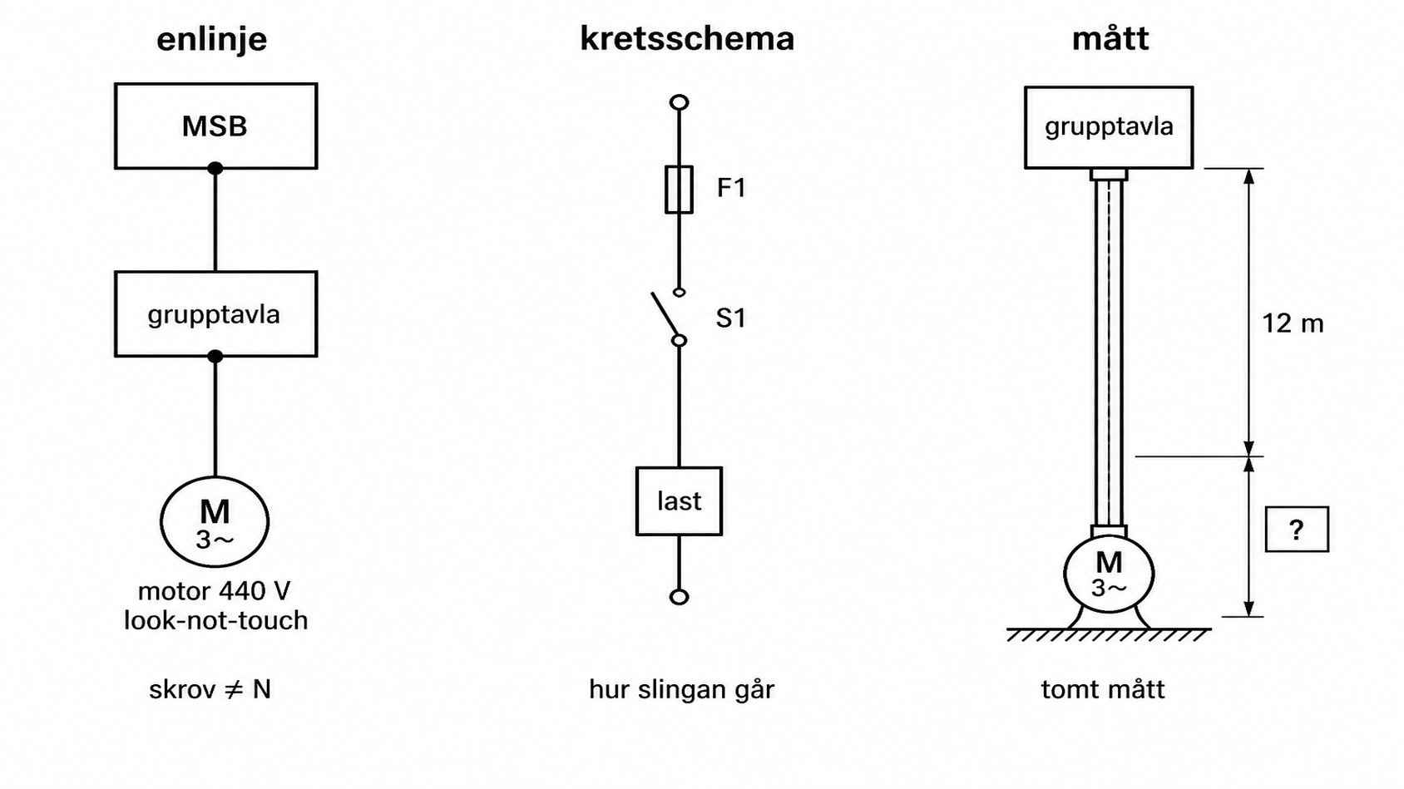
V8
Vecka 8
M09
Ritningar
M10
Hållkrets
Figur 9.1
Enlinje mot kretsschema. 440-motor märkt look-not-touch. Ett tomt mått — gissa inte med live-prober.
M09
Ritningar
M10
Hållkrets
V8
Vecka 8
03
Notes:
Visa figur 9.1. Låt dem peka. Hitta inte på lagtext. Inte IP-tabell. Inte 80005.

Slide 4
V8
Vecka 8
M09
Ritningar
M10
Hållkrets
Efter den här veckan
1
Skilja enlinje från kretsschema
2
Peka huvudtavla, grupp, motor
3
En måttuppgift
4
VG: vad som saknas innan luckan
M09
Ritningar
M10
Hållkrets
V8
Vecka 8
04
Notes:
G är papper. Saknas grupp eller spänning → inte in (VG).

Slide 5
V8
Vecka 8
M09
Ritningar
M10
Hållkrets
Två spår
Elektriker
Ingenjör
Hitta N på enlinjen — den kanske inte finns.
Ritning först, durk sen.
M09
Ritningar
M10
Hållkrets
V8
Vecka 8
05
Notes:
Säg raderna rakt av. Elektrikern letar N/PE. Ingenjören kan rummet. Huvudet är inte uppdaterad dokumentation.

Slide 6
V8
Vecka 8
M09
Ritningar
M10
Hållkrets
Skall, en mening
Du ska kunna följa dokumentationen så du kan driva, underhålla och felsöka utan att gissa. Ändring utan uppdaterad ritning är inbyggt fel. Läs schemat innan luckan.
TSFS 2017:26 1 kap. 27 § och 29 §. Parafras. Klistra inte lagtext. 5 kap. 5 §: gissa med live-prober är motsatsen.
M09
Ritningar
M10
Hållkrets
V8
Vecka 8
06
Notes:
FSL 5 kap. 26–28 §§ (ritningar till nybygge) är inte den här kursens TS-inlämning. 1 kap. 13–14 §§ pek för senare.

Slide 7
V8
Vecka 8
M09
Ritningar
M10
Hållkrets
Inte den här veckan
1
m10 hållkrets
2
Live för att gissa
3
440-lucka för att stämma av
4
IEC-symbolkatalog, 80005
5
Omberättad 7.1/8.1
M09
Ritningar
M10
Hållkrets
V8
Vecka 8
07
Notes:
Spänningstyp på ritningen = märkning från 5.1, inte ny trefaslektion.

Slide 8
V8
Vecka 8
M09
Ritningar
M10
Hållkrets
Enlinje
Översikt: var sitter huvudtavla, grupp, motor. Spänningstyp som märkning. 440 på ritningen = look-not-touch.
M09
Ritningar
M10
Hållkrets
V8
Vecka 8
08
Notes:
Kursbegrepp. Mindre/gamla fartyg: enkelt enlinjeschema kan räcka (vägledning, inte skall). Parafras.

Slide 9
V8
Vecka 8
M09
Ritningar
M10
Hållkrets
Kretsschema
Hur slingan går: brytare, last. Inte hållkrets att bygga (m10).
M09
Ritningar
M10
Hållkrets
V8
Vecka 8
09
Notes:
Två ritningar i Classroom. Eleven märker vilken som är vilken.

Slide 10
V8
Vecka 8
M09
Ritningar
M10
Hållkrets
N kanske saknas
Skrov/IT på ritningen, inte N-skena hemma. Schemat kan “se ut som 400 TN” — 440 är ändå look-not-touch.
M09
Ritningar
M10
Hållkrets
V8
Vecka 8
10
Notes:
Elektrikerhålet.

Slide 11
V8
Vecka 8
M09
Ritningar
M10
Hållkrets
Ritning först, durk sen
Luckan ägs av värd (pek 7.1). Huvudet är inte dokumentation.
M09
Ritningar
M10
Hållkrets
V8
Vecka 8
11
Notes:
Ingenjörshålet. 29 §: väsentliga ändringar spårbara. Parafras, inte lagtext.

Slide 12
V8
Vecka 8
M09
Ritningar
M10
Hållkrets
Inte live för att gissa
Saknas grupp eller spänning på ritningen → stopp. Proberna uppdaterar inte schemat.
M09
Ritningar
M10
Hållkrets
V8
Vecka 8
12
Notes:
Quizkärnan. VG-mening.

Slide 13
V8
Vecka 8
M09
Ritningar
M10
Hållkrets
Måttsättning
En avläsning: längd, area, eller “mått saknas”. Inte konstruktionsritning.
M09
Ritningar
M10
Hållkrets
V8
Vecka 8
13
Notes:
Skissen i Classroom har ett satt mått och ett tomt. Flagga det tomma.

Slide 14
V8
Vecka 8
M09
Ritningar
M10
Hållkrets
Fotoövningen / papper
Enlinje (MSB, grupptavla, motor 440 märkt look-not-touch); kretsschema; skiss med ett mått och ett tomt.
G
märk enlinje vs krets; peka huvudtavla, grupp, motor; avläs mått; flagga tomt; 440 = look-not-touch.
VG
vad som saknas innan luckan. Inte live för att fylla luckan.
M09
Ritningar
M10
Hållkrets
V8
Vecka 8
14
Notes:
Inte händer. Inte m10.

Slide 15
V8
Vecka 8
M09
Ritningar
M10
Hållkrets
Genomgånget fel
Ritning visar inte den nya gruppen. Ingenjör: “jag kan anläggningen.” Elektriker mäter live på MSB för att hitta motorn.
Rätt kedja: läs enlinje → peka tavla/grupp/motor → saknas det, stopp → kretsschema för slingan → mått på papper → varv: peka mot ritning, inte live-wiring.
M09
Ritningar
M10
Hållkrets
V8
Vecka 8
15
Notes:
Typfel, inte Germanica.

Slide 16
V8
Vecka 8
M09
Ritningar
M10
Hållkrets
Stopp
1
Live för att gissa
2
440-lucka för att stämma av ritningen
3
“Ritning behövs inte”
4
m10 i den här uppgiften
5
80005, IEC-blad
M09
Ritningar
M10
Hållkrets
V8
Vecka 8
16
Notes:
IG och stoppa tråden. På varvet: ta med enlinjen, peka död övningstavla mot ritning.

Slide 17
V8
Vecka 8
M09
Ritningar
M10
Hållkrets
Quiz
Fyra saker:
1
Enlinje vs krets
2
Inte live för att gissa
3
N kanske saknas
4
440 look-not-touch på ritningen
Gör quizzen i Classroom den här veckan.
M09
Ritningar
M10
Hållkrets
V8
Vecka 8
17
Notes:
Facit i quizbladet.

Slide 18
V8
Vecka 8
M09
Ritningar
M10
Hållkrets
Inte i 9.1
Hållkrets-bygge. Tavllära omberättad. Verktygslåda. IEC-symbolkatalog. Inlämning till TS. Landströmsschema.
LIA: peka mot ritning under handledning, en avvikelse utan att öppna 440.
M09
Ritningar
M10
Hållkrets
V8
Vecka 8
18
Notes:
Stoppa m10- och 80005-frågor. Peka framåt, gå inte dit.

Slide 19
V8
Vecka 8
M09
Ritningar
M10
Hållkrets
10.1 Enklare styrkrets / hållkrets
Elteknik och ellära · vecka 8b · distans Papper. Inte live 440. Inte “tryck tills den går”. Inte Arduino.
M09
Ritningar
M10
Hållkrets
V8
Vecka 8
19
Notes:
Efter 9.1 samma vecka. Inte ritningslära omberättad. Händer = 24 V-tränare *om varvet har den*, annars papper. Lås inte 230 för den här kretsen.

Slide 20
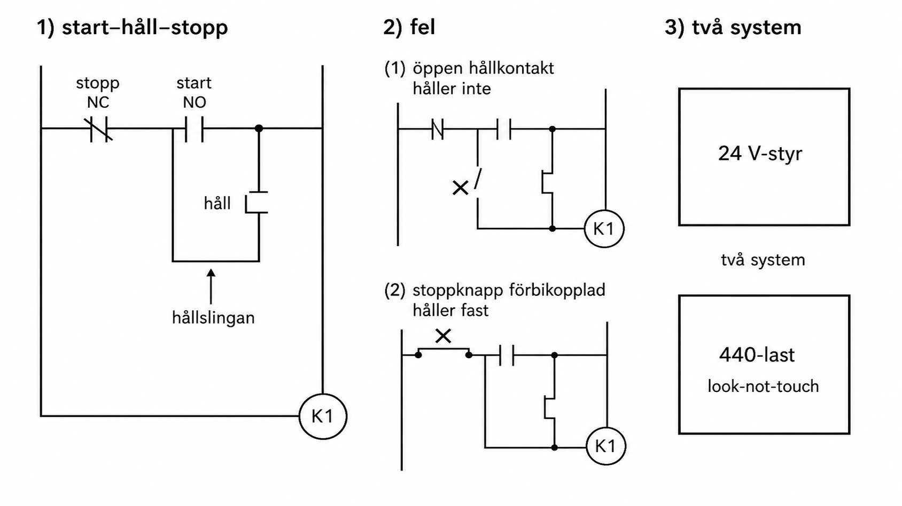
V8
Vecka 8
M09
Ritningar
M10
Hållkrets
Figur 10.1
Start–håll–stopp. Håller inte mot håller fast. 24 V-styr och 440-last är två system.
M09
Ritningar
M10
Hållkrets
V8
Vecka 8
20
Notes:
Visa figur 10.1. Låt dem peka. Hitta inte på lagtext. Inte IP-tabell. Inte 80005.

Slide 21
V8
Vecka 8
M09
Ritningar
M10
Hållkrets
Efter den här veckan
1
Peka start (NO), stopp (NC), hållkontakt
2
Peka hållslingan
3
Märk felbild: håller inte / håller fast
4
VG: varför inte felsöka live på 440-tavla
M09
Ritningar
M10
Hållkrets
V8
Vecka 8
21
Notes:
G är papper. Bygga bara om 24 V-tränare finns på varvet.

Slide 22
V8
Vecka 8
M09
Ritningar
M10
Hållkrets
Två spår
Elektriker
Ingenjör
Styr 24 V är inte last 440.
Schema innan startknapp.
M09
Ritningar
M10
Hållkrets
V8
Vecka 8
22
Notes:
Säg raderna rakt av. Elektrikern tar 230 styr = 230 last. Ingenjören håller inne start. Båda är fel kedja.

Slide 23
V8
Vecka 8
M09
Ritningar
M10
Hållkrets
Skall, en mening
Läs kretsen innan du trycker. Hållkrets är start, håll och stopp — inte “håll inne start”. Felsök inte styret på spänningssatt 440-tavla.
TSFS 2017:26 5 kap. 5 §. Parafras. Klistra inte lagtext.
M09
Ritningar
M10
Hållkrets
V8
Vecka 8
23
Notes:
Ritning innan luckan = pek 9.1 (1 kap. 27/29 §), inte omberättat. Isolation 2.1. 440 look-not-touch = v2 + pek 5.1/7.1.

Slide 24
V8
Vecka 8
M09
Ritningar
M10
Hållkrets
Inte den här veckan
1
Lås 230 som hands för *denna* krets
2
Omberättad 9.1
3
Arduino, PLC
4
Live 440 “för styret”
5
Nödstopp som nödlabb
6
80005, IEC-styrtabell
M09
Ritningar
M10
Hållkrets
V8
Vecka 8
24
Notes:
Varvet väljer fortfarande 230 V-övningstavla *eller* 24 V-hållkrets till hands. Inte låst 230 här.

Slide 25
V8
Vecka 8
M09
Ritningar
M10
Hållkrets
Slingan
Stopp i serie (NC). Start NO. Hållkontakt parallellt med start, sluts när kontaktorn drar. Släpp start — den *håller* via håll. Stopp bryter, allt släpper.
M09
Ritningar
M10
Hållkrets
V8
Vecka 8
25
Notes:
Håll är en slinga, inte vilja.

Slide 26
V8
Vecka 8
M09
Ritningar
M10
Hållkrets
Hållslingan
Peka den på schemat: från hållkontakten, parallellt med start, tillbaka så kontaktorn stannar dragen.
M09
Ritningar
M10
Hållkrets
V8
Vecka 8
26
Notes:
Quizkärnan. Hemuppgift: ringa den.

Slide 27
V8
Vecka 8
M09
Ritningar
M10
Hållkrets
Håller inte
Hållkontakt sluter inte. Tråd loss. Startar så länge du håller inne, släpper när du släpper.
M09
Ritningar
M10
Hållkrets
V8
Vecka 8
27
Notes:
En av två felbilder. Inte “tryck tills den går”.

Slide 28
V8
Vecka 8
M09
Ritningar
M10
Hållkrets
Håller fast
Stopp byglad. Svetsad kontaktor. Stoppknapp gör inget.
M09
Ritningar
M10
Hållkrets
V8
Vecka 8
28
Notes:
Andra felbilden. Annat fel än “håller inte”.

Slide 29
V8
Vecka 8
M09
Ritningar
M10
Hållkrets
Styr 24 V är inte last 440
Två system. Proberna blandas inte. 440-lastsida = look-not-touch. 24 V-styr = ELV-tränare om den finns.
M09
Ritningar
M10
Hållkrets
V8
Vecka 8
29
Notes:
Elektrikerhålet. Pek 5.1/6.1, inte omberättat.

Slide 30
V8
Vecka 8
M09
Ritningar
M10
Hållkrets
Inte live 440
Inte DMM på MSB “det är ju styret”. Inte 440-tavla som felsökställe.
M09
Ritningar
M10
Hållkrets
V8
Vecka 8
30
Notes:
VG: 5 § även “bara för styret”.

Slide 31
V8
Vecka 8
M09
Ritningar
M10
Hållkrets
Papperövningen
Komplett hållkretschema. Två felbilder: öppen håll / byglad stopp.
G
peka start, håll, stopp; peka hållslingan; märk håller inte / håller fast; en mening: 440 är inte felsökstället.
VG
varför live 440 är 5 §-fel även för styret.
M09
Ritningar
M10
Hållkrets
V8
Vecka 8
31
Notes:
Inte Arduino. Inte händer hemma.

Slide 32
V8
Vecka 8
M09
Ritningar
M10
Hållkrets
Genomgånget fel
Pump ska hålla. Ingenjör håller inne start. Elektriker går till 440-MSB med DMM.
Rätt kedja: kretsschema (pek 9.1) → start/håll/stopp → felbild → 24 V skilt från 440 → inte live 440 → varv: 24 V-tränare om de har, annars papper.
M09
Ritningar
M10
Hållkrets
V8
Vecka 8
32
Notes:
Typfel, inte Germanica. Startknapp är inte gas.

Slide 33
V8
Vecka 8
M09
Ritningar
M10
Hållkrets
Varvet, inte lås 230
Har de 24 V-kontaktortränare: bygg/prova start-håll-stopp där. Har de den inte: G redan på papper. Ingen live-wiring. Ingen 440-mätning. Ingen påhittad 230-hållkrets.
M09
Ritningar
M10
Hållkrets
V8
Vecka 8
33
Notes:
Spegla Labbdag v2. Inte nytt schema.

Slide 34
V8
Vecka 8
M09
Ritningar
M10
Hållkrets
Quiz
Fyra saker:
1
Hållslingan, inte inne-hållen start
2
Håller inte vs håller fast
3
Inte live 440
4
Inte Arduino
Gör quizzen i Classroom den här veckan.
M09
Ritningar
M10
Hållkrets
V8
Vecka 8
34
Notes:
Facit i quizbladet.

Slide 35
V8
Vecka 8
M09
Ritningar
M10
Hållkrets
Inte i 10.1
9.1 omberättad. PLC. Arduino. 230 V som låst hands för denna krets. Nödstopp som nödlabb. IEC-styrkatalog.
LIA: samma schema-först under handledning, felsök från ritning inte från MSB.
M09
Ritningar
M10
Hållkrets
V8
Vecka 8
35
Notes:
Stoppa Arduino- och 230-lås-frågor. Peka framåt, gå inte dit.

